Slide 1


ПРАЗДНИКИ
КНИГОЛЮБОВ

Slide 2


14 февраля
Международный день дарения книг
(International Book Giving Day)
Праздник отмечается ежегодно с 2012 года. Идея его появления принадлежит американке Эмми Бродмур – основательнице сайта детской книги в США.
В этот день принято дарить книги, в первую очередь, детям, а также тем, чьи возможности к доступу к чтению по тем или иным причинам ограничены.
Собираются книги для детских учреждений, проводятся конкурсы, викторины, встречи с известными людьми, концерты с участием чтецов и другие интересные мероприятия.

Slide 3

3 марта
Всемирный день писателя
(World Day of the writer)
Праздник был учрежден по решению 48-го конгресса Международного ПЕН-клуба в январе 1986 г. Пен-центры объединяют поэтов и писателей в 130 странах мира и выступают за свободу печати и против произвольного применения цензуры в мирное время.
Часто в этот день проходят церемонии вручения различных литературных премий и чествование наиболее отличившихся литературных деятелей.

Slide 4

14 марта
День православной книги
Русская Православная Церковь официально отмечает праздник с 2010 года.
Дата праздника приурочена ко дню выхода в свет в 1564 году первой русской печатной книги «Апостол» Ивана Фёдорова.
В этот день по всей стране проходят выставки, чтения духовной литературы, лекции и конференции по православной культуре, книжные ярмарки, встречи с литераторами и представителями РПЦ, концерты духовной музыки, акции по сбору и передаче православной литературы в библиотеки.

Slide 5

21 марта
Всемирный день поэзии
(World Poetry Day)
Решение отмечать 21 марта Всемирный день поэзии было принято в 1999 году на 30-й сессии генеральной конференции ЮНЕСКО. Первый Всемирный день поэзии прошел в Париже.
В этот день в учреждениях культуры, образования, творческих коллективах проходят различные поэтические концерты, авторские чтения, конференции и семинары, посвященные поэтам и их творчеству, презентации новой поэтической литературы.

Slide 6


2 апреля
Международный день детской книги
(International Children's Book Day)
Весь мир отмечает День детской книги 2 апреля – в день рождения великого сказочника Г.Х. Андерсена. Праздник был установлен в 1967 году.
Раз в два года 2 апреля детским писателям и художникам присуждается престижная награда — Международная премия имени Г.Х. Андерсена.
Библиотеки в рамках Недели детской книги проводят много разных интересных мероприятий.

Slide 7

23 апреля
Всемирный день книги и авторского права
(World Book and Copyright Day)
Праздник был учрежден в 1995 году в Париже на Генеральной конференции ЮНЕСКО в целях осознания важной роли книги в сохранении и приумножении культуры каждого государства.
Ежегодно, начиная с 2001 года, в этот день называется город, которому присвоено звание Мировой столицы книги (присуждается на 1 год).

Slide 8


16 мая
День биографов (Biographers Day)
16 мая 1763 года в одном из книжных магазинов Лондона встретились С. Джонсон, критик, лексикограф и поэт XVIII века, и писатель и мемуарист Д. Босуэлл.
Через два года была опубликована книга «Жизнь Сэмюэла Джонсона», которую считают величайшей биографией на английском языке, популярной и читаемой по сей день.
Благодаря скрупулезному и неутомимому труду биографов до нас дошли сведения о жизни великих людей, о нравах и обычаях прошлого.

Slide 9

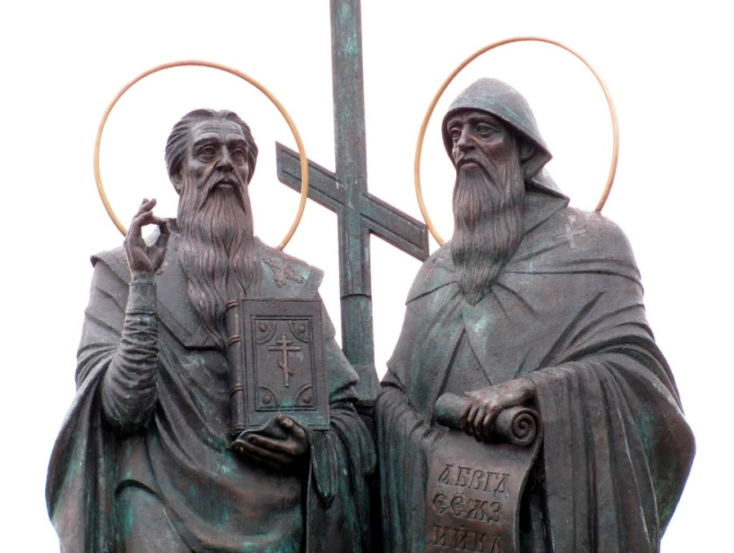
24 мая
День славянской письменности и культуры
24 мая во всех славянских странах торжественно прославляют создателей славянской письменности святых Кирилла и Мефодия.
Славянская письменность была создана в IX веке. Новый алфавит получил название «кириллица» по имени одного из братьев, Константина, который, приняв монашество, стал Кириллом. А помогал ему в богоугодном деле образования славянских народов старший брат Мефодий.
Этому празднику посвящаются научные форумы, проводятся фестивали, выставки, книжные ярмарки, поэтические чтения, смотры художественной самодеятельности, концерты и другие культурные мероприятия.

Slide 10

27 мая
Общероссийский день библиотек
Профессиональный праздник российских библиотекарей установлен Указом Президента РФ Б.Н. Ельцина от 27 мая 1995 года.
Дата приурочена ко дню основания в 1795 году первой государственной общедоступной библиотеки России — Императорской публичной библиотеки, ныне Российской национальной библиотеки.
Одна из главных задач праздника — отметить вклад библиотек в развитие культуры, науки и просвещения, их важнейшую роль в жизни общества. В библиотеках в этот день проводятся различные мероприятия, направленные на привлечение новых читателей и повышение роли книги в жизни людей.

Slide 11

6 июня
Пушкинский день в России
(День русского языка)
Государственный статус день рождения поэта получил в 1997 г. согласно Указу президента РФ «О 200-летии со дня рождения А.С. Пушкина и установлении Пушкинского дня России».
День русского языка установлен в 2011 г.
В этот день проходит множество культурных мероприятий, посвященных творчеству великого поэта, литературе и русскому языку.

Slide 12

9 августа
Всемирный день книголюбов
(Book Lovers Day)
Праздник появился в Америке. Практически сразу он приобрёл поклонников и в других странах, и теперь ежегодно отмечается по всему миру 9 августа.
В этот день книжные магазины и издательства проводят выставки и ярмарки-распродажи. Писатели проводят презентации своих новых произведений, встречи с читателями.

Slide 13


8 сентября
Международный день грамотности
(International Literacy Day)
Он был учрежден ЮНЕСКО в 1966 году с целью напомнить о важности грамотности в жизни людей и общества и о необходимости укрепления усилий по ее распространению.
Дата празднования 8 сентября — день торжественного открытия в Тегеране в сентябре 1965 года «Всемирной конференции министров образования по ликвидации неграмотности».
Ежегодно День грамотности посвящен определенной теме.

Slide 14


26 октября
Международный день школьных библиотек
(International School Library Day)
Отмечается ежегодно в четвертый понедельник октября, начиная с 1999 года, по инициативе ЮНЕСКО. Каждый год праздник посвящён определённой теме.
В 2008 году было объявлено, что день школьных библиотек преобразуется в международный месячник.
В традиционной программе месячника – съезды школьных библиотекарей, презентации профессии «педагог-библиотекарь», чествование ветеранов библиотечного дела, семинары, мероприятия для школьников, родителей и учителей (конкурсы, конференции, выставки).

